Slide 1

Diagnosi di
Distrofia Muscolare
X-linked I parte

Slide 2
Distrofia muscolare di Duchenne
- Forma di distrofia muscolare associata al cromosoma X, con degenerazione progressiva delle fibre muscolari. Colpisce i maschi mentre le femmine sono portatrici. Frequenza: 1/3500-5000 nati maschi. 2/3 dei casi presentano familiarità, mentre 1/3 derivano da nuove mutazioni.
- Malattia progressiva, con esordio già prenatale; tutte le tappe motorie dello sviluppo risultano ritardate.
- Il tessuto muscolare degenerato viene sostituito da tessuto fibroso ed adiposo; questa situazione produce una caratteristica ipertrofia surale (dei polpacci).
- L’esame elettromiografico dà segni di patologia di origine muscolare.
- L’analisi degli enzimi sierici dà valori elevati di CK, sia per i maschi affetti che per le femmine portatrici.
- La causa della malattia è l’assenza nel muscolo della DISTROFINA.

Slide 3


Slide 9
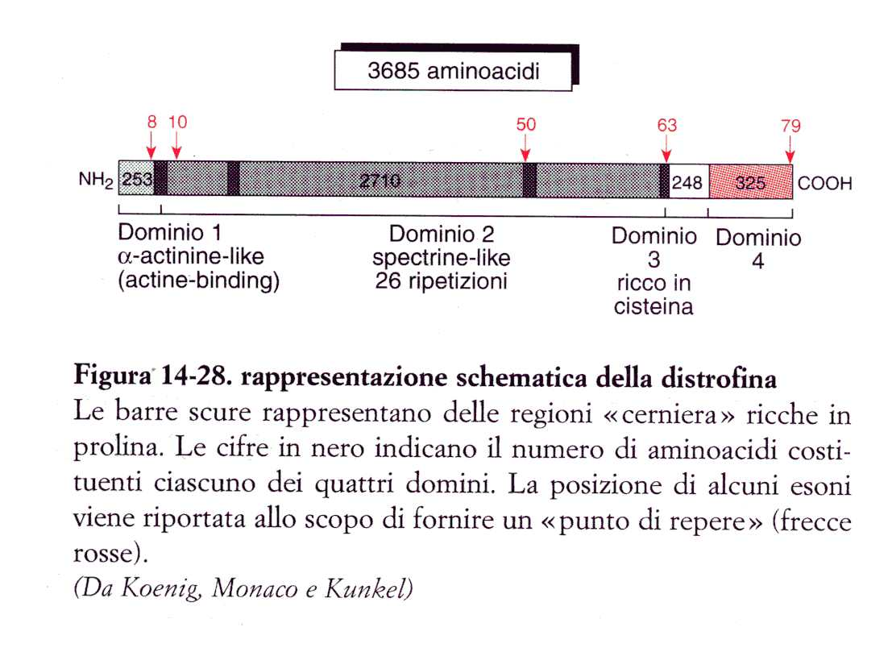
Struttura della Distrofina

Slide 10
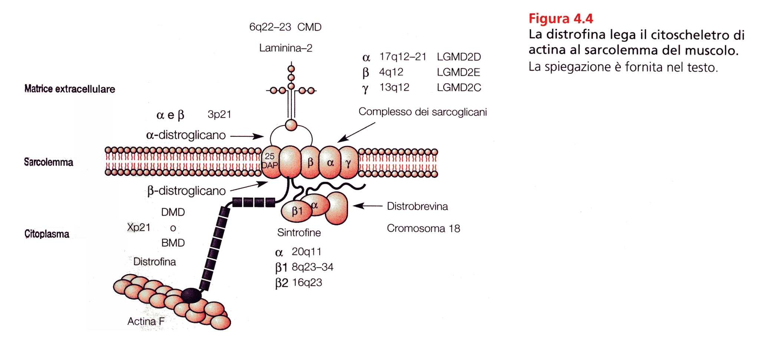
Interazioni tra la distrofina il citoscheletro e il sarcolemma

Slide 11
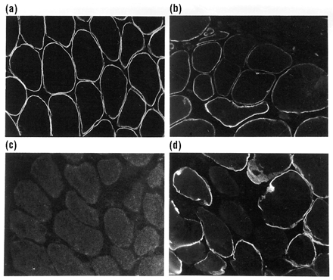
Localizzazione della distrofina
a) muscolo umano normale;
b) distrofia di Becker;
c) distrofia di Duchenne;
d) portatore di distrofia di Duchenne sono evidenti zone positive e negative per la distrofina rispecchiando l’inattivazione dell’X.

Slide 12
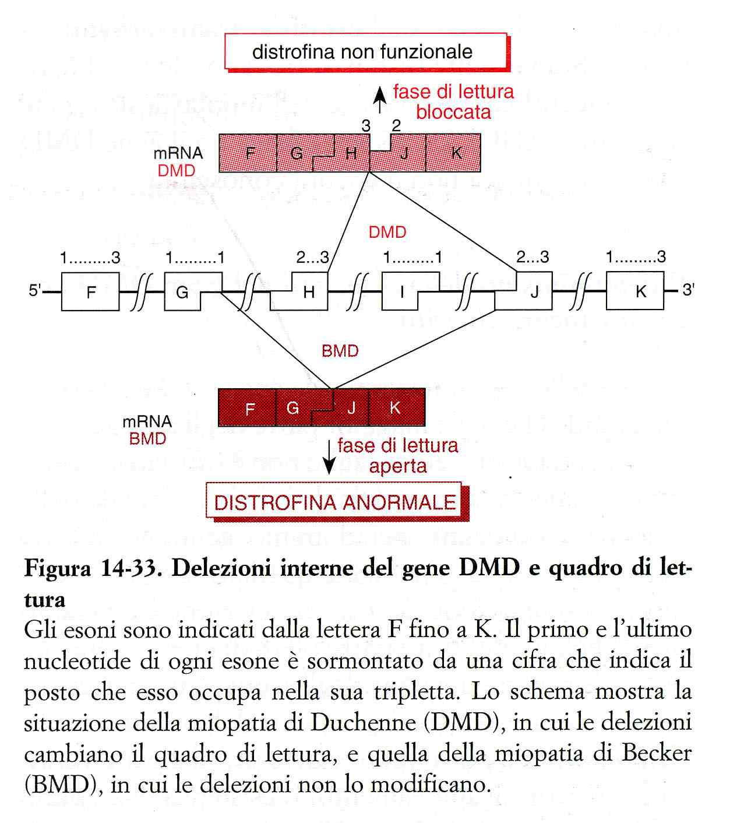
Patologia molecolare del gene della distrofina

